Slide 1
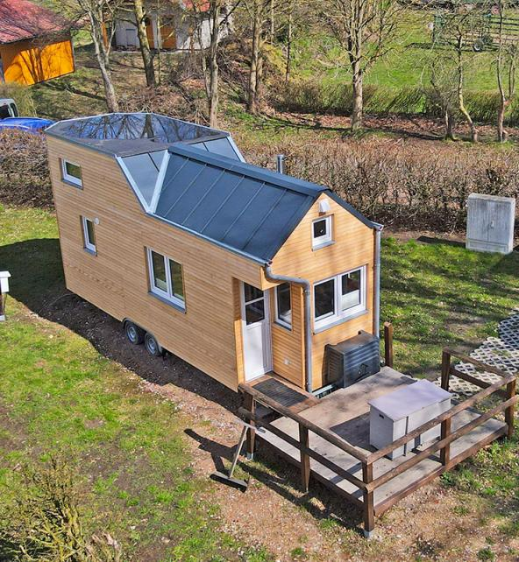

Tiny Houses als steueroptimiertes Investment
Peter L. Pedersen & Oskar Edler von Schickh
17. September 2024

Slide 2
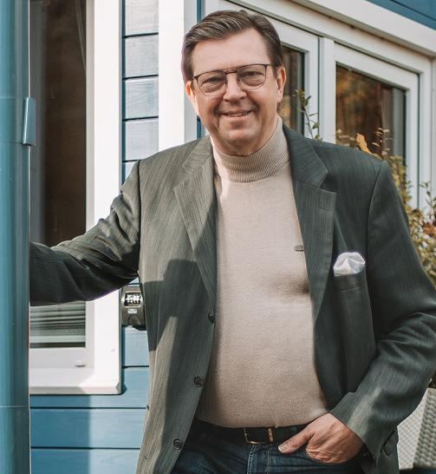
Peter L. Pedersen
Jahrgang 1958 Gebürtiger Kieler, Geborener Däne Volkswirtschaft UniBw Hamburg (WOW81) Offizier der Luftwaffe a.D. (west) Selbständig seit dem 17. Lebensjahr
Geschäftsführender Gesellschafter - Rolling Tiny House GmbH - 2 Immobilien GmbHs - 1 Maschinenbau GmbH - 1 Holding GmbH sowie der - Berufsakademie Mecklenburg-Vorpommern ggmbH
Präsident - Bundesverband Mikrohaus
Herausgeber - Tiny house Podcast

Slide 3
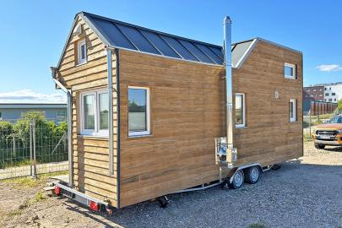
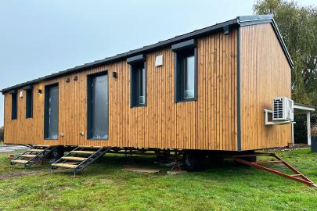
Für wen ist das Thema spannend?
Ihre Steuerprogression ist „Spitze“
Eine hohe Abfindung oder der Verkauf einer Firma kann teuer werden
Sie möchten ein Tiny House als Ferienhaus vermarkten und später selbst einziehen
Wichtiger Hinweis:
Konsultieren Sie ausdrücklich Ihren Steuerberater (Steuergestalter) und beziehen Sie ihn in Ihre Investitionsplanungen mit ein!

Slide 4

Es ist kein Problem,
über Wasser zu gehen,
wenn man weiß,
wo die Steine liegen.

Slide 5
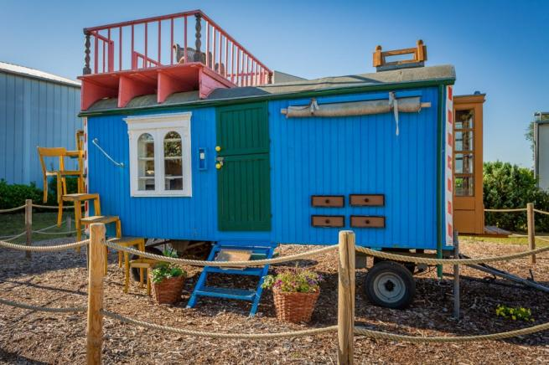
Was ist was?
Das ist ein Bauwagen

Slide 6
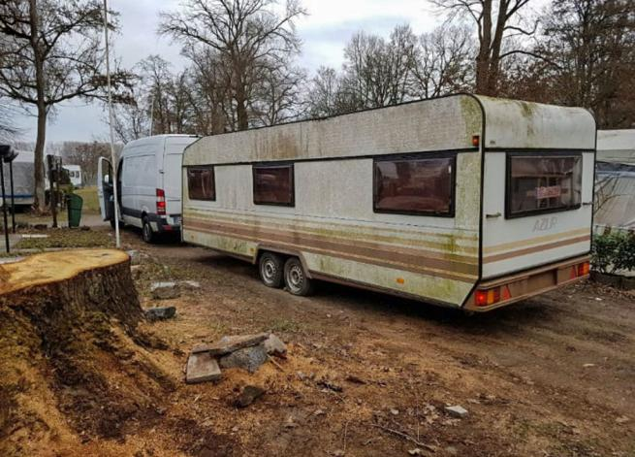
Was ist was?
Das ist ein Campingwagen

Slide 7
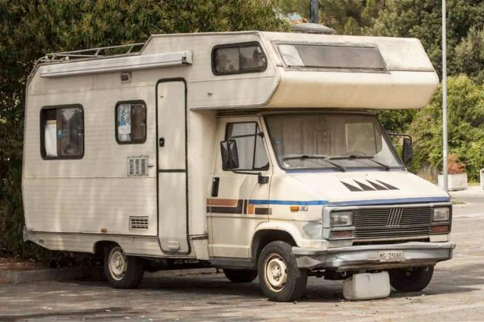
Was ist was?
Das ist ein Wohnmobil

Slide 8
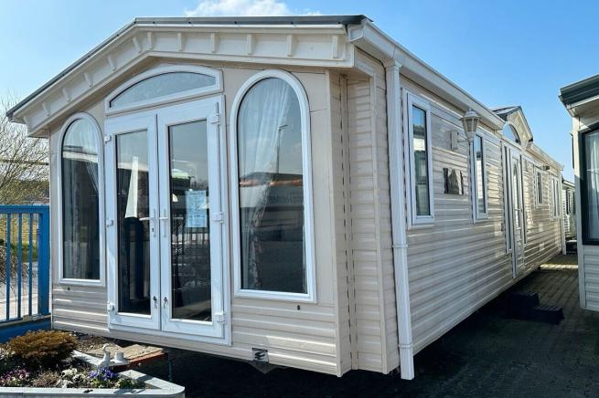
Was ist was?
Das ist ein Mobilheim

Slide 9
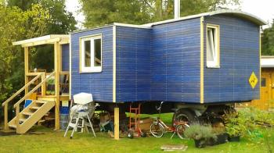
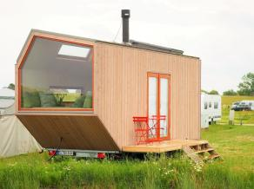

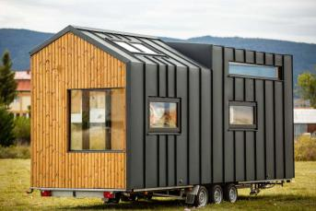
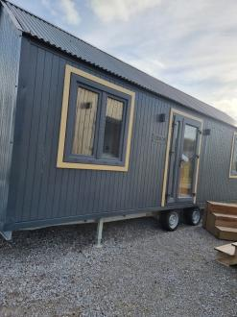
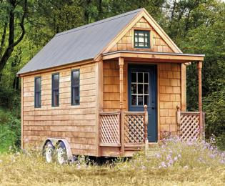
Bedingungen für ein
steuerrechtlich
genutztes Tiny House
- Steuerrecht
- Baurecht
- Straßenzulassungsrecht - Gewerberecht
- Versicherungsrecht
- Kreditwesen

Slide 10
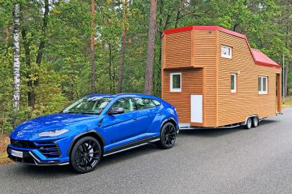
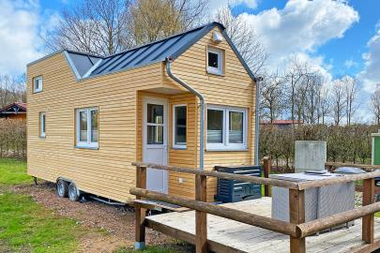
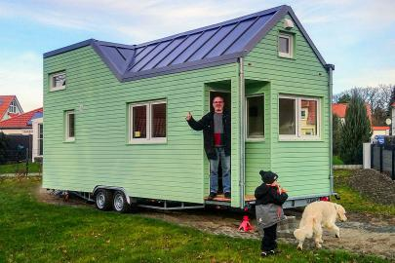
Das ist ein Tiny House on Wheels
Ein Hybrid
„Wohngebäude und Fahrzeug“
Der neue Fachbegriff lautet:
„ortsveränderliches
Gebäude“

Slide 11
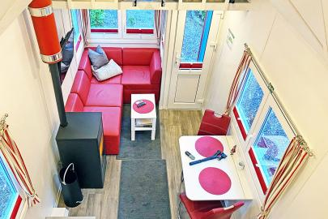
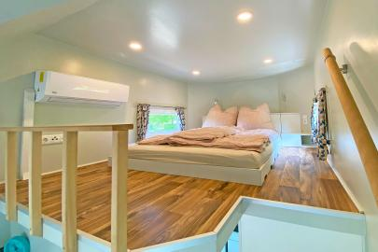
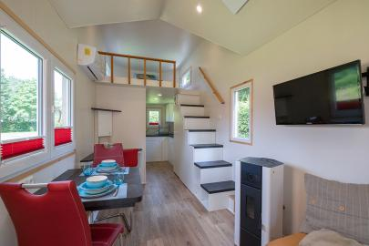
Ein echtes 1-Zimmerhaus mit Einbauküche, Duschbad und Schlafloft

Slide 12
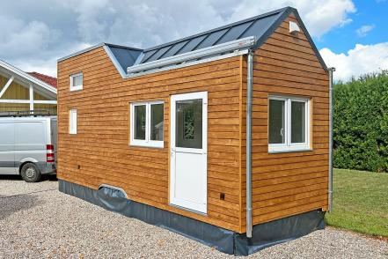
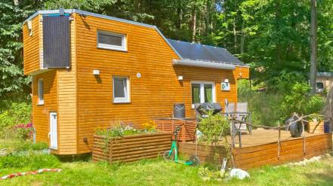
Ihr Steuerberater könnte Sie fragen:
„Was ist das nun?
Mobilie oder Immobilie?“
Peter Pedersen:
„Ganz so, wie Sie es wann haben möchten.“

Slide 13

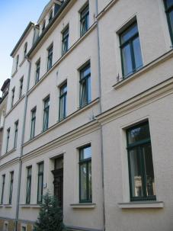
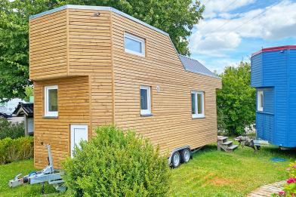
Bitte wählen Sie:
Bewegliches Wirtschaftsgut
Hohe Abschreibungen
Geringer Restwert
Immobilie
Hohe Wertstabilität
Geringe Abschreibungen
Rolling Tiny House
Hohe Abschreibungen
Hohe Wertstabilität

Slide 14
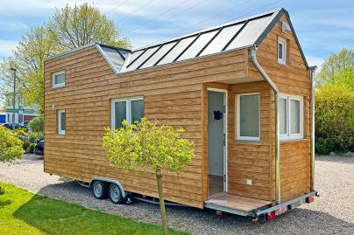
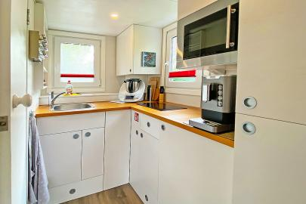
Tiny House vs. Ferienwohnung
Fewo:
Ziel: langfristige Nutzung
3 % Abschreibung
Tiny House:
Ziel: Abschreibung
Verkauf i.d.R. nach Ausbuchung

Slide 15
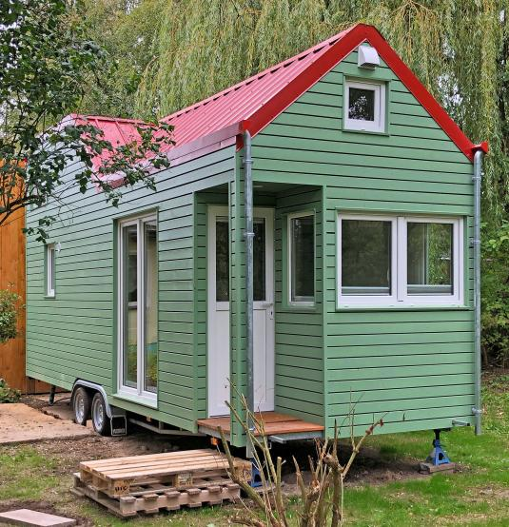
Konkrete Anforderungen
- deutscher Hersteller
- deutsche Betriebsstätte
- deutsche Serviceagentur
- deutscher Mietvertrag - deutsche Versteuerung

Slide 16
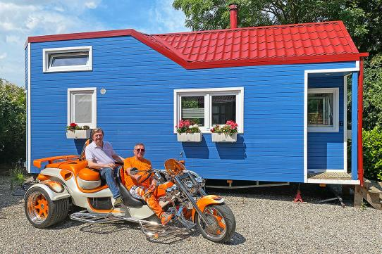
Nutzungsmöglichkeiten
Basic-Lösungen – „Fahranfänger“ mit straßenzugelassenen Tiny Houses
Mobiles Ferienhaus
Mobile Werkstatt
Mobiles Verkaufsbüro
Mobiler Seminarraum
Advanced-Lösungen – „Formel 1“ mit tiefladermobilen Wohnlösungen
Ferienparks
Betriebswohnungen
Home-Office-Lösungen
Flüchtlingsheime
und, und, und

Slide 17
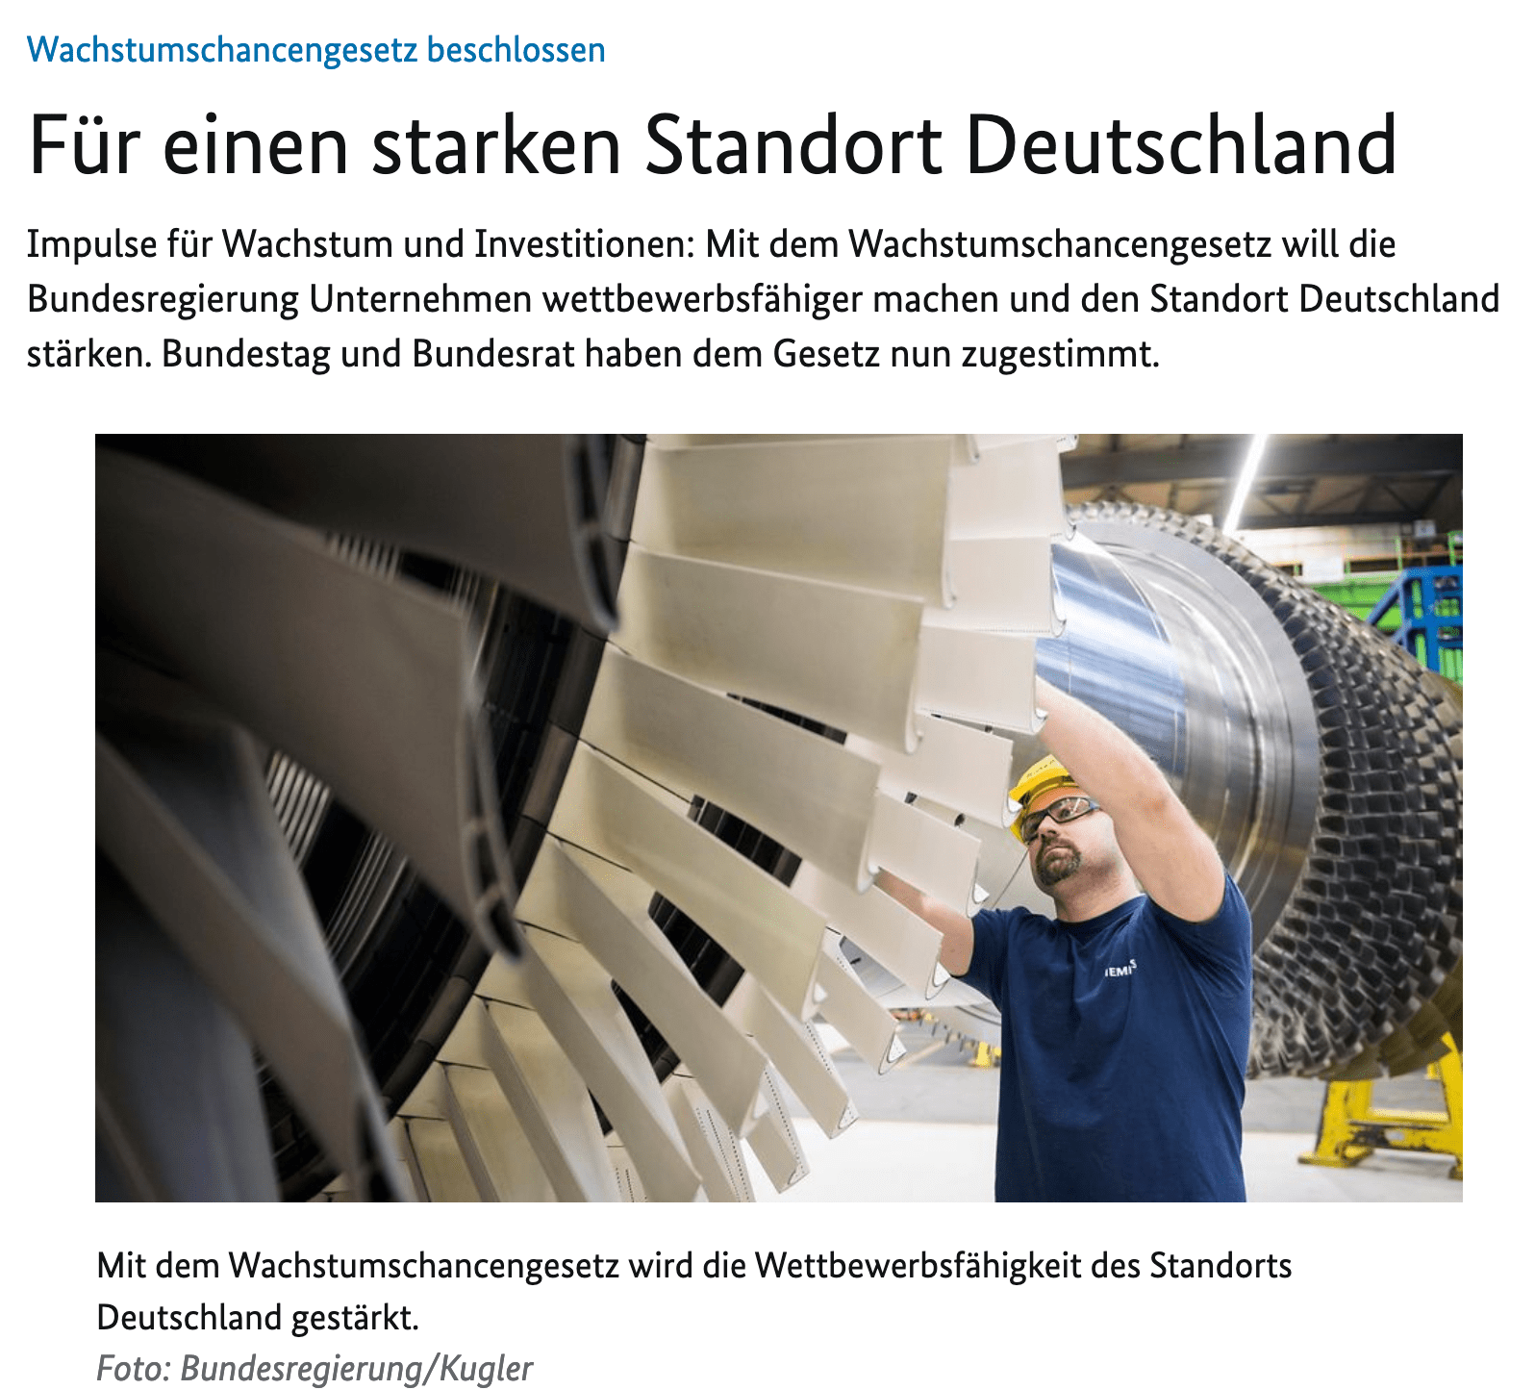
Das neue „WC-Gesetz“
Bewegliche Wirtschaftsgüter
Sonderabschreibung statt 20 jetzt 40 %
Degressive Abschreibung bis 20% (Befristet bis 31. Dezember 2024)
P.S. Spürt Ihr die politische Panik?
Wer gerade investieren will,
sollte es natürlich nutzen ☺

Slide 18
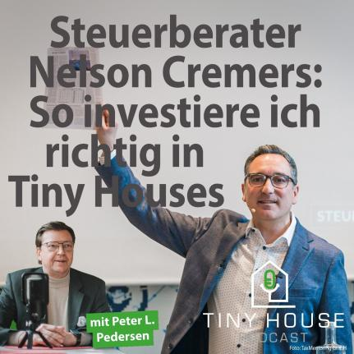
Gewerbliche Vermietung
Steuerliche Aspekte
IAB 50 % ins Vor- bzw. Vorvorjahr
Sonder-AfA 20 % im Investitionsjahr
Degressive bzw. lineare AfA bis 20 %
Sofort abschreibbare Kosten
(Erschließung, Transport, Inventar usw.)
Sofort bis zu 82 % !

Slide 19
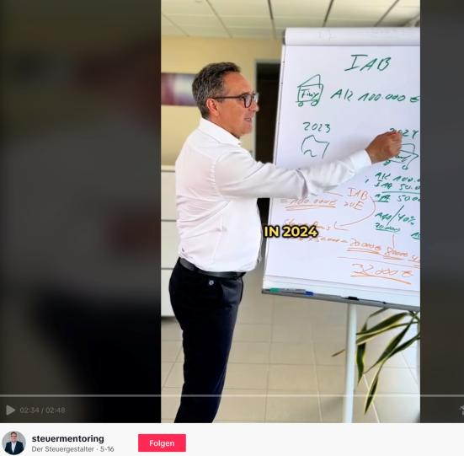
Rolling Tiny House
“Steuern zurückholen”
2023 Rückstellung gebildet
2022 IAB gebildet
2025 Rückstellung aufgelöst
2025 Sonderabschreibung 20 %
2025 Sofortabschreibungen 100 %
2025-2027 degressive AfA 20 %
2028-2032 lineare AfA 12,5 %

Slide 20

Republik Österreich
Steuerliche Aspekte
Investitionsfreibetrag 10 %
Degressive AfA bis 30 %
Lineare AfA bis 12,5 %
Sofort abschreibbare Kosten
Steuersätze
34.513 € - 66.612 € p.a. | 40 %
66.612 € - 99.266 € p.a. | 48 %
99.266 € - 1 Million € p.a. | 50 %
Über 1 Million € p.a. | 55 % (ab 2026 50 %)

Slide 21
Rolling Tiny House
“Wie viel Eigenkapital
wird real investiert?”
Gesamt-Investment 100.000 €
Eigenkapital 1.520 €

Slide 22
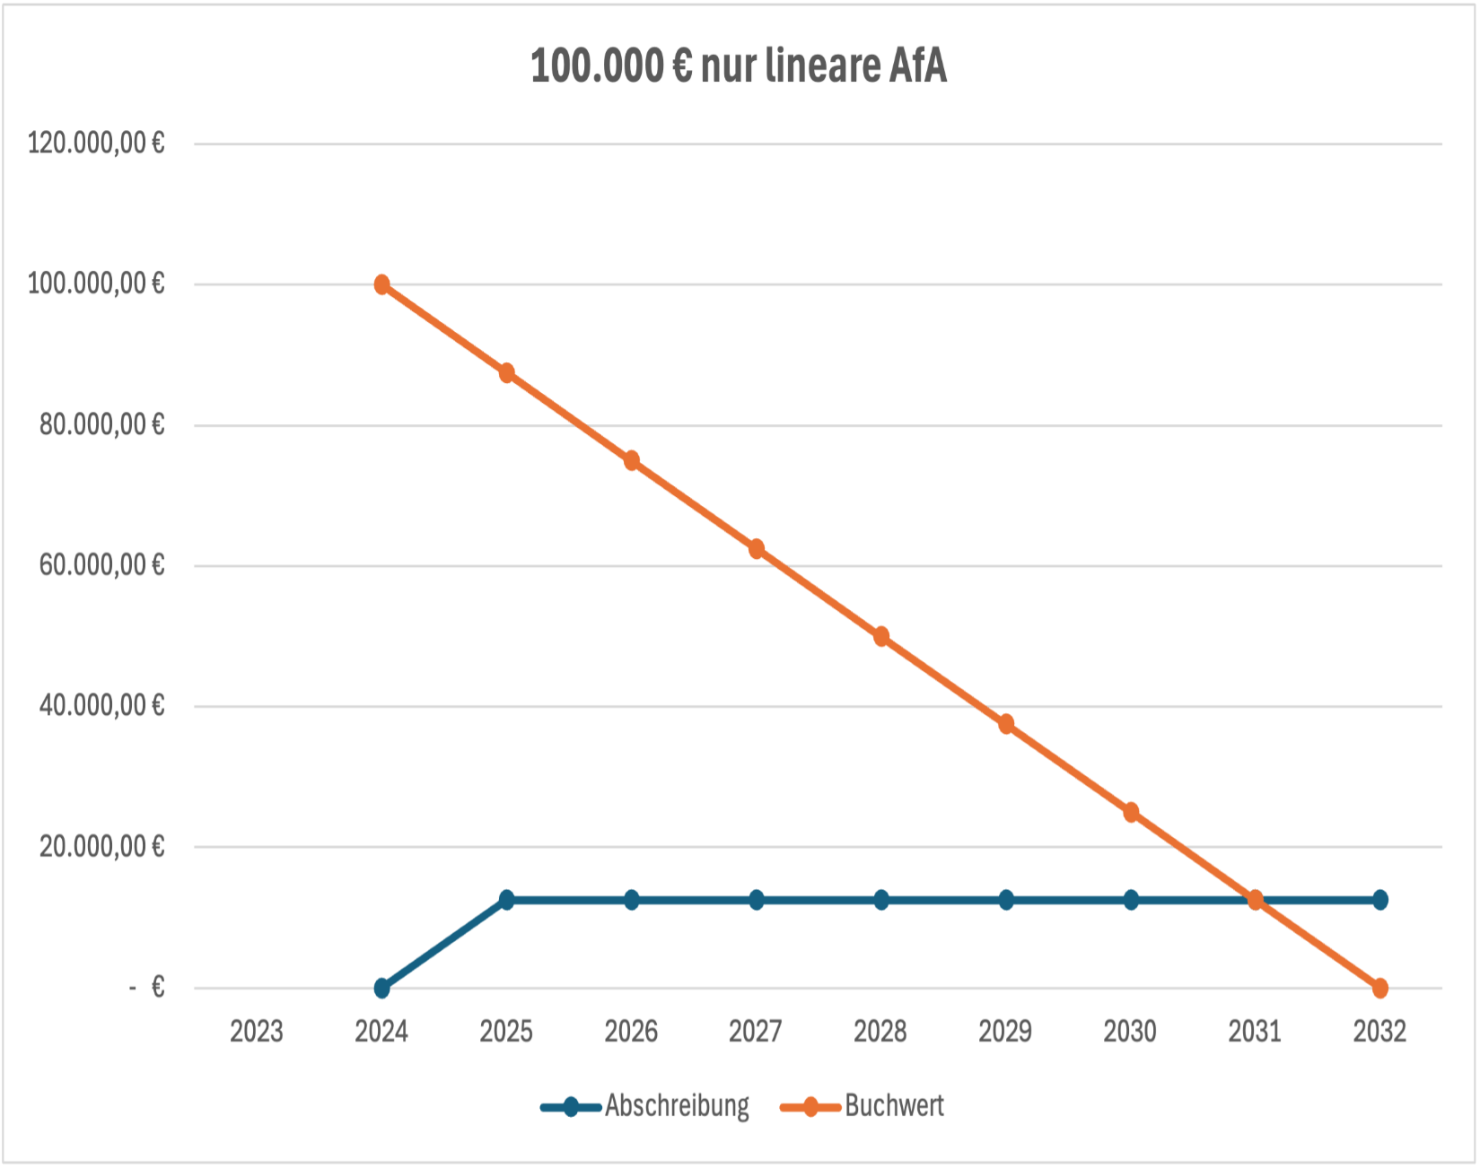
Rolling Tiny House
für den ganz “normalen” Ferienhausnutzer
Kaufpreis 100.000 € netto
2025-2032 lineare AfA 12.500 €
Buchwert
2028: 50.000 €
2029: 37.500 €
2030: 25.000 €
2031: 12.500 €
2032: 1 €

Slide 23
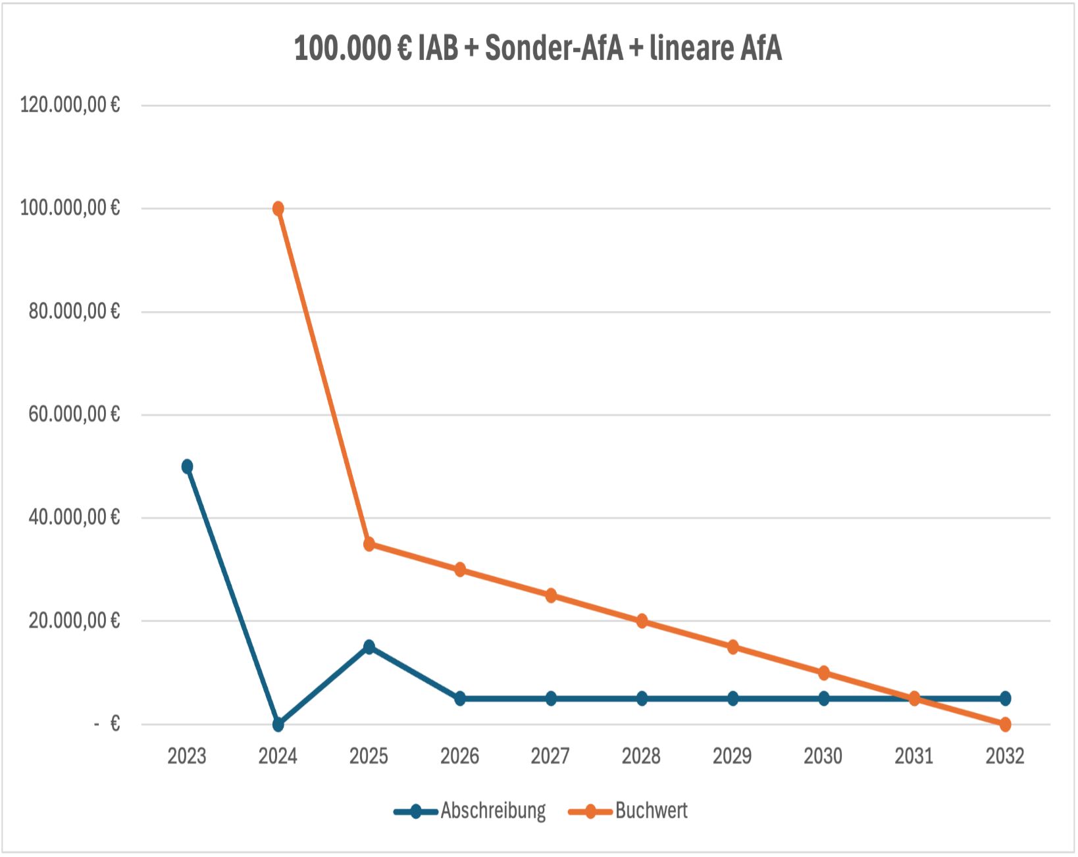
Rolling Tiny House
ausgebucht – und dann?
2025 Kaufpreis: 100.000 € netto
2032 Buchwert: 1 €
Verkauf gewerblich brutto: 90.000,00 € enthaltene 19 % MwSt. 14.369,75 €
zu versteuernder Gewinn 75.629,25 €
Ihr Steuerverwalter: “Blödes Modell. Das lohnt sich überhaupt nicht.”

Slide 24
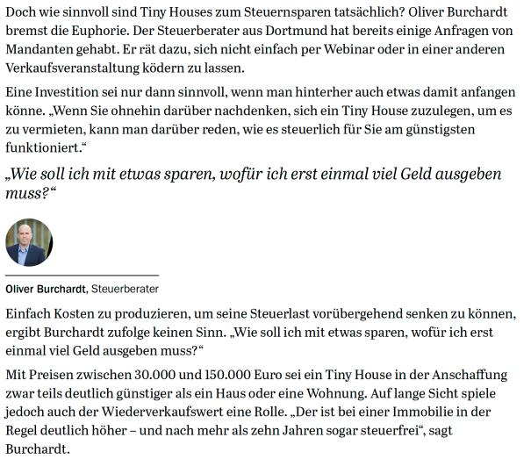
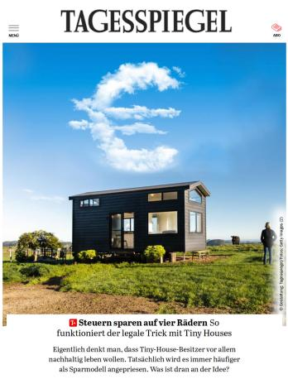
Berlin, 20. August 2024

Slide 25
Rolling Tiny House
ausgebucht – und dann?
2025 Kaufpreis: 100.000 € netto
2030 Buchwert: 7.500 € netto
Verkauf z.B. bei Ebay-Kleinanzeigen “langjährig gewerblich vermietetes Tiny House sanierungsbedürftig gegen Gebot abzugeben”
Bestes Gebot: 10.000,00 € inkl. MwSt netto o. MwSt. 8.403,36 € 19 % MwSt. 1.596,64 € zu verst. Gewinn 903,36 €
Ihr Steuerverwalter: “Ja, das geht”
Ihr Steuergestalter: “Und der Käufer verscherbelt es dann privat steuerfrei als baugenehmigungsfähige Immobilie für 90.000 €?”

Slide 26
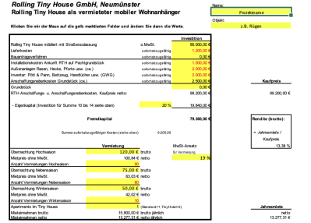
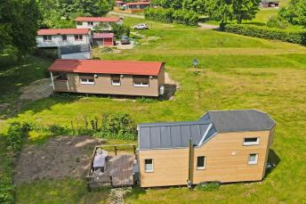
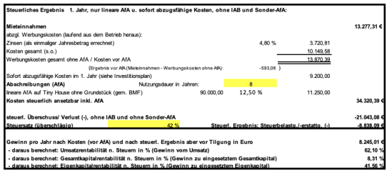
Fordere unseren individuell anpassbaren
RTH-Renditerechner an.

Slide 27

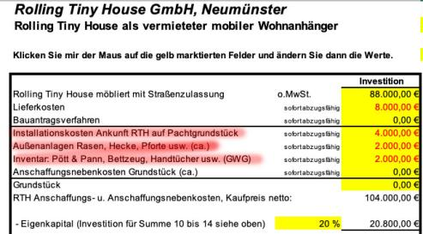
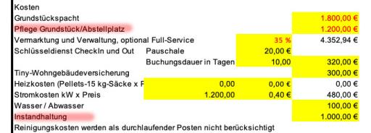
Sie steuern
Ihren Gewinn
jederzeit selbst

Slide 28

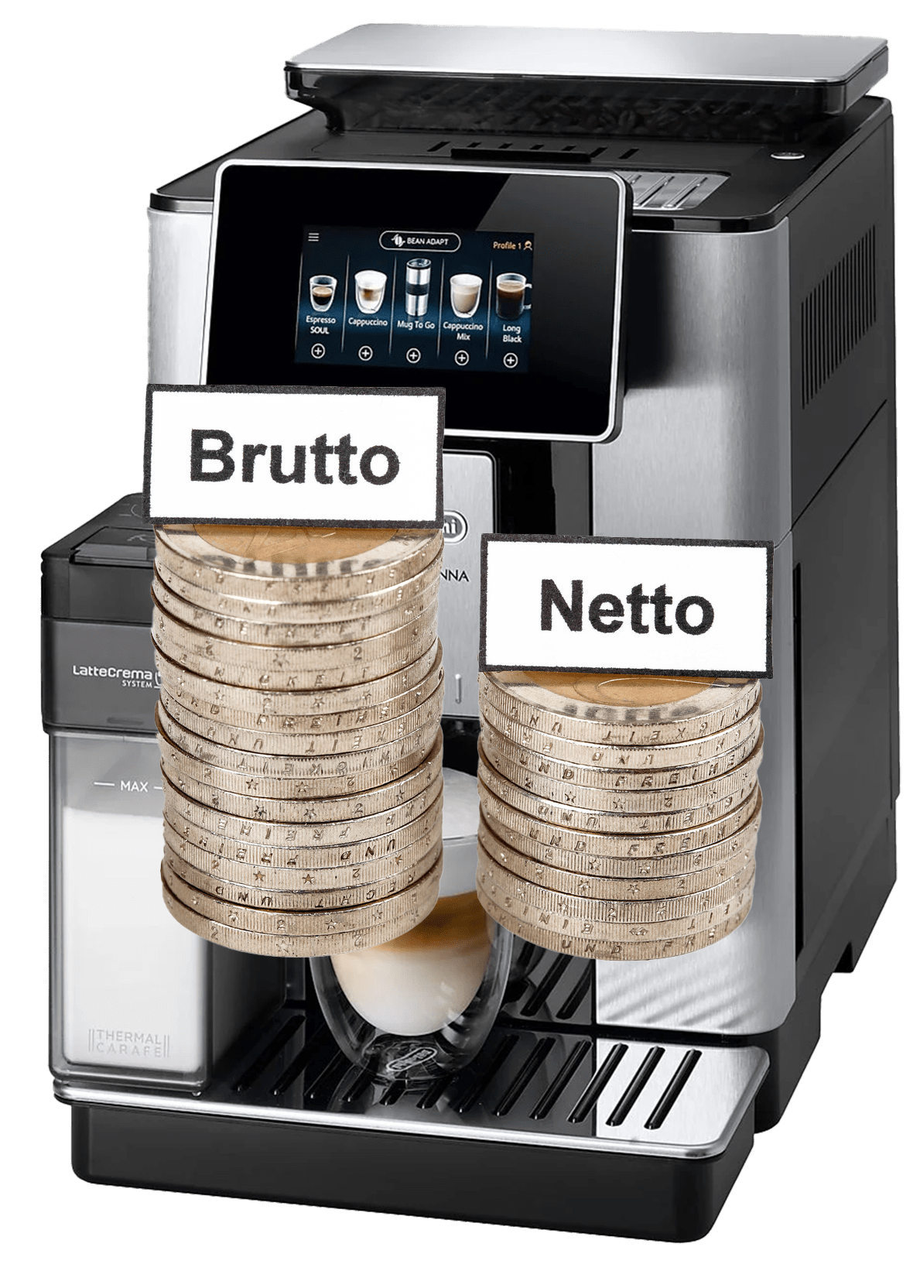

Was Ihr Steuerberater
Ihnen nicht
erklärt
Kaufpreis 999,00 €
MwSt. 159,50 €
Der Händler erhält netto 839,50 €
Der Kunde muss bei 42 % Spitzensteuersatz
brutto verdienen (ohne Sozialversicherung !!!) 1.722,41 €
Gezahlte Steuern 882,91 €
Steuerlast 52 % !!!
Privat gekauft 1.722,41 €
als Inventar für gewerblich genutztes Tiny House 839,50 €
Meine Empfehlung: Lerne Selbständigkeit, lerne steuerliche Freiheit und eröffne ein Gewerbe

Slide 29
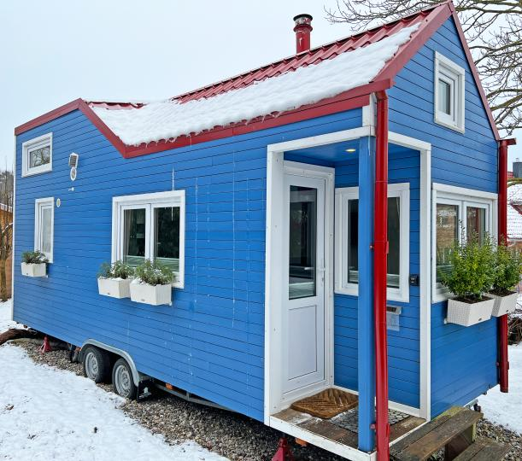


Nachfrage? Was sagt Google?
30 Tage-Rhythmus -21.04.-20.05.2024

Slide 30
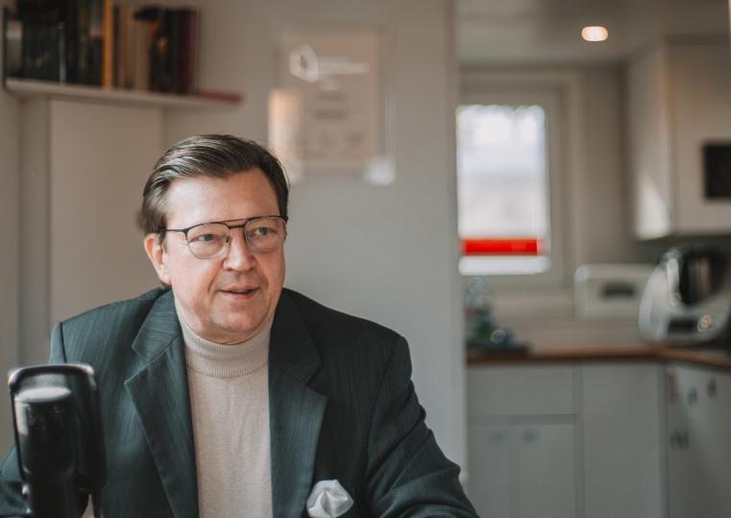
Was muss erfüllt werden?
geeignetes Tiny House, das alle rechtlichen Anforderungen erfüllt
geeigneter Standort mit Service für Erschließung, Aufstellung, Gästeservice und Pflege
geeignete Vermarktungsagentur für die Gästegewinnung
solide Gewinnerwartung – siehe Renditerechner
kompetenter Steuerberater
erfahrener Finanzierer
wichtig: Betriebsstätte ist der eigene Fimensitz

Slide 31
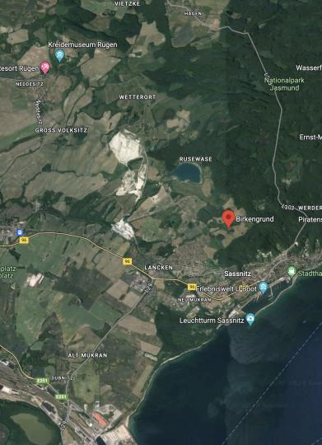
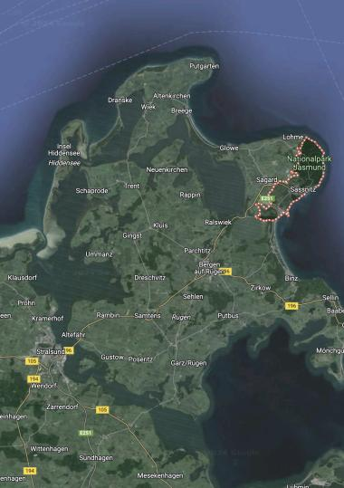

Sassnitz auf Rügen
Deutschlands größte Insel
225.000 Einwohner
6,5 Mio Übernachtungen (2023)
Nationalpark Jasmund: Natur, Erholung, Entspannung pur

Slide 32

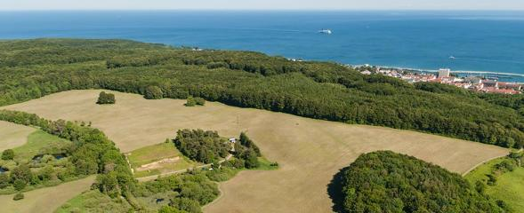

Sassnitz auf Rügen
Realisierung ab Juni 2025
20 Parzellen zur Pacht
extrem ruhige Lage
ca. 1.500 m nach Sassnitz
75 Tage Störtebeker Festspiele
Vermarktung über die Rügener Tourismusagentur Paradies Rügen GmbH
Pachtvertrag mit Inhaber Volker Barthmann

Slide 33
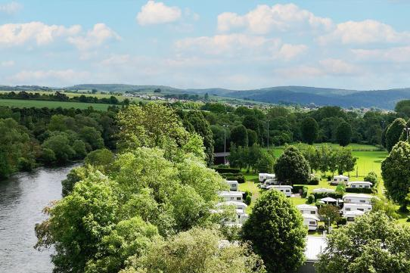
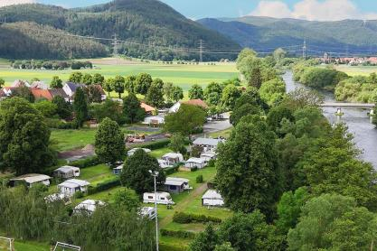
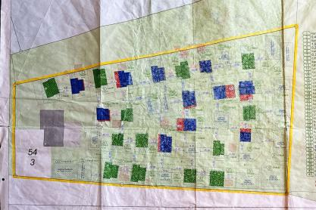
Rolling Resort Ederal (in Vorbereitung)
ca. 30 Parzellen (5 Kaufparzellen)
Webinar-Anmeldung unter www.rolling-resort.de

Slide 34
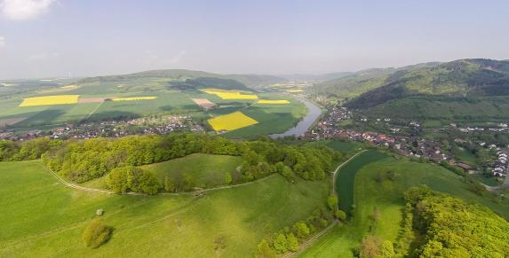
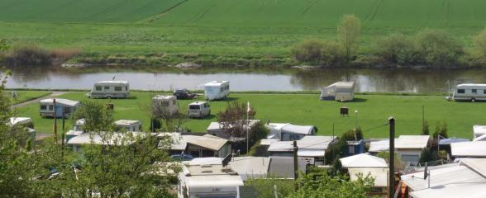
Rolling Resort Weserbergland (in Vorbereitung)
Erfolgreich laufender Betrieb
Ideale Lage direkt an der Weser
Umrüstung zum Rolling Resort
Pacht oder Kauf von Parzellen möglich
Webinar-Anmeldung unter www.rolling-resort.de

Slide 35

52 Parzellen zu je ca. 120 m²
Pacht oder Kauf von Parzellen möglich

Slide 36



Azogires, Paleochora, Kreta
Kleines Bergdorf, ca. 20 Einwohner
auf 500 Höhenmetern
ca. 20 Parzellen für Pacht oder Kauf
Besonderheiten: Ruhe, Erholung, Entspannung, endlose Wanderwege, Natürlichkeit in allen Jahreszeiten
Webinaranmeldung unter www.rolling-resort.de

Slide 37

Azogires, Kreta
18 Parzellen zu je 130-160 m²
Für Kauf oder Pacht
ausschließlich Investoren mit IAB-Tiny House

Slide 38



Slide 39



Wie geht‘s weiter
Paleochora, Kreta, 08.-11.Juni 2024
1. Tiny House-Resort Griechenland 100 % Made in Germany ca. 20 Parzellen verfügbar
Persönlichen Video-Call für Detailabsprachen vereinbaren
Wachstumschancengesetz nutzen?
dann bitte sehr zeitnah die Tiny Houses bestellen. Auslieferung aktuell November 2024
Ausstattung und Standorte können nachträglich festgelegt werden
Verträge:
2 zu Kreta: RTH und Agentur
3 zu Rügen: RTH, Agentur u. Verpächter
Vorortbesuche: siehe www.tiny-house-kreta.de

Slide 40


Prüfungsaufwand:
Standortanalyse, Rentabilität
Baurecht, Gewerberecht, Steuerrecht
Tourismusagentur
Erschließung, Aufstellung, Pflege, Reparaturen
Gästeservice, Reinigung, Wäsche, Ersatzteile
Voraussetzung bestehende Netzwerke
Planungszeitraum ein bis zwei Jahre Planungskosten ab 100.000 Euro

Slide 41



Vergleich
Rolling Tiny House
vs.
Photovoltaik-Anlage
Rolling Tiny House Photovoltaik-Anlage
AfA-Zeitraum: 3-8 Jahre 20 Jahre
IAB-fähig nach Auslieferung nach Netzanschluss
Wertstabilität ja, siehe „Hybrid“ nein
Investment direktes Investment in eigenes i.d.R. Beteiligungskonzept Tiny mit Parzelle, 2-3 Verträge
Risiko schwacher Standort “Definition“ Trafos geliefert?
Lösung Verlegung auf anderen Standort keine
Einfluss auf Rendite ja nein
Eigene Nutzung ja nein Nachnutzung nach Abschreibung Familie, VV, Stiftung und, und, und ???
Tolles Thema privat bei Freunden und wie :-) nö

Slide 42


Slide 43




Finanzierung
Ethikbank eG Direktbank der Volksbank Eisenberg Finanzierung bis 80 % www.ethikbank.de
PSD-Bank Hannover eG Finanzierung bis 80 % leider keine Selbständigen www.psd-hannover.de
oder jede Hausbank, die „Tiny House“ richtig buchstabieren kann ☺

Slide 44


Reine Geschmackssache?
Bitte wählen Sie aus sechs verschiedenen Fassaden:
Kiefer geölt
Kiefer in 10 RAL-Farben lackiert
Kiefer Thermoholz
Paulownia Thermoholz
Fichte „Silicat imprägniert“
Bauernhaus-Fachwerk
>>> Kuh-Fototapete nur war Spaß ☺ <<<

Slide 45



Produktionszeitraum
Trailer 6-8 Wochen
Rahmenkonstruktion 4-6 Wochen
Endmontage 10 Wochen
Produktion gesamt 5-6 Monate
Bestellung 2024
Auslieferung 2025

Slide 46

Wie geht‘s weiter
Persönliches Gespräch bzw. Video-Call für Detailabsprachen vereinbaren
Wachstumschancengesetz nutzen?
Vergessen Sie es, keine Kapazitäten mehr ☺
Ausstattung und Standorte können nachträglich festgelegt werden
Echtes gewerbliches Investment:
Kreta 2 Verträge: RTH, Agentur
Rügen 3 Verträge: RTH, Agentur, Verpächter
Vorortbesuche: siehe www.tiny-house-kreta.de

Slide 47

… und selbst die Griechen sind bereits Fans unseres Kreta-Projekts

Slide 48

Aufbau-Webinar Jetzt kommen die
Rolling Resorts www.rolling-resort.de
Persönlicher Video-Call für die Detailabsprache ca. 90 Minuten
www.calendly.com/peter-rolling-tiny-house/

Slide 49

Realisierung
Vielen Dank für Eure Aufmerksamkeit. Ich freue mich auf unsere persönlichen Gespräche.

